Slide 2
Структура налоговых органов
Центральный аппарат ФНС России
(30 управлений)
1 уровень
Межрегиональные инспекции ФНС России (23 инспекции)
Управления ФНС России по субъектам РФ (84 управления)
2 уровень
Инспекции ФНС России межрайонного уровня
3 уровень
Инспекции ФНС России по районам
Инспекции ФНС России по районам в городах
Инспекции ФНС России по городам без районного деления
прямое подчинение
опосредованное управляющее воздействие (через ЦА или УФНС)

Slide 3
Гибкое распределение трудовых ресурсов
по функциональным направлениям
Выравнивание нагрузки между специалистами налоговых органов
Преимущества
двухуровневой системы
Специализация по отдельным направлениям
Экстерриториальное обслуживание налогоплательщиков
Повышение оперативности взаимодействия
Снижение документооборота

Slide 4
г. Хабаровск, ул. Дзержинского, д. 41
г. Хабаровск, ул. Ленина, д. 57
г. Хабаровск, ул. Станционная, д. 18
г. Хабаровск, ул. Союзная, д. 23д
г. Комсомольск-на-Амуре, ул. Кирова, д. 68
г. Комсомольск-на-Амуре, ул. Пионерская, д. 64
г. Николаевск-на-Амуре, ул. Орлова, д. 15
г. Советская Гавань, пл. Победы, д. 7
рп. Переяславка, ул. Пионерская, д. 4
г. Хабаровск, ул. О. Кошевого, д. 3
г. Хабаровск, ул. Лейтенанта Шмидта, д. 40
г. Хабаровск, ул. Островского, д. 8а

Slide 5
Адреса приема и обслуживания налогоплательщиков
г. Хабаровск, ул. Ленина, д. 57
г. Хабаровск, ул. Союзная, д. 23д
г. Хабаровск, ул. Станционная, д. 18
г. Хабаровск, ул. Островского, д. 8а
г. Хабаровск, ул. О. Кошевого, д. 3
рп. Переяславка, район им. Лазо, ул. Пионерская, д. 4
г. Комсомольск-на-Амуре, ул. Кирова, д. 68
г. Советская Гавань, Площадь Победы, д. 7
г. Николаевск-на-Амуре, ул. Орлова, д. 15

Slide 6
Территориальное расположение налоговых органов Хабаровского края
г. Хабаровск
г. Комсомольск-на-Амуре (400 км до г. Хабаровска)
г. Советская Гавань (573 км до г. Хабаровска)
г. Николаевск-на-Амуре (914 км до г. Хабаровска)
рп. Переяславка (60 км до г. Хабаровска)

Slide 7
Реквизиты Управления Федеральной налоговой службы по Хабаровскому краю
Код налогового органа: 2700
ИНН получателя средств: 2721121446
КПП получателя средств: 272101001
Получатель: УФК по Хабаровскому краю (УФНС России по Хабаровскому краю)
Номер счета получателя: 03100643000000012200
Номер счета банка получателя средств: 40102810845370000014
Наименование банка получателя: ОТДЕЛЕНИЕ ХАБАРОВСК БАНКА РОССИИ //УФК по Хабаровскому краю г. Хабаровск
БИК банка получателя: 010813050
Юридический адрес: 680000, г. Хабаровск, ул. Дзержинского, д. 41

Slide 9
Соглашение о взаимодействии МФЦ и УФНС от 20.12.2021 № 142/03
- Государственная регистрация
- Предоставление сведений и выписок из государственных реестров
- Прием запроса и выдача справки об исполнении налогоплательщиком обязанности по уплате налогов
СМЭВ
- Прием запроса и выдача сводного налогового уведомления
- Прием заявлений, уведомлений, сообщений по уточнению информации по имущественным налогам физических лиц
- Прием заявления и выдача свидетельства о постановке на учет физических лиц
- Прием налоговых деклараций по форме № 3-НДФЛ на бумажном носителе
9

Slide 10
Постановке на учет физических лиц – 7200
Государственная регистрация - 1800
Прием налоговых деклараций - 425
Прием документов по имущественным налогам - 420
Предоставление сведений и выписок из реестров - 400
Выдача справки об исполнении обязанности по уплате налогов - 230
Выдача сводного налогового уведомления - 130
10

Slide 11
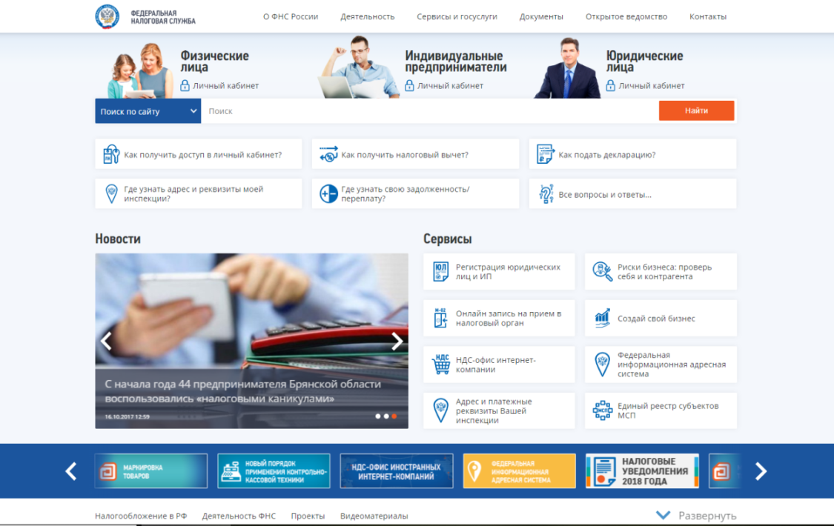
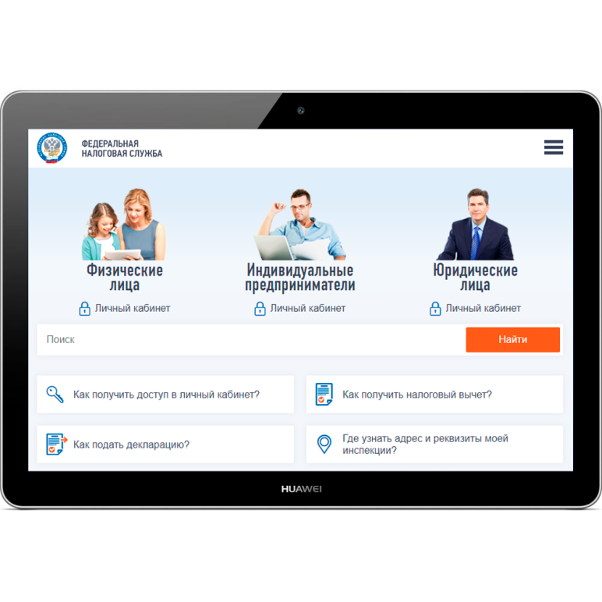
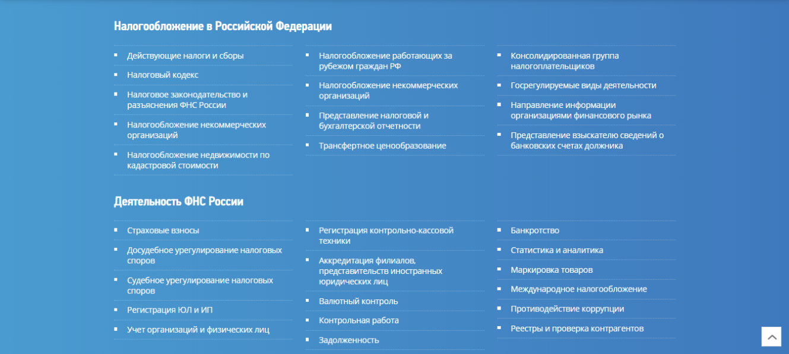

Slide 12
Востребованные сервисы в формате «Личных кабинетов»
В Хабаровском крае подключено:
Личный кабинет
физического лица
323000
Личный кабинет
юридического лица
13700
Личный кабинет
Индивидуального
предпринимателя
26200

